Slide 1
3.3 集成运放的基本电路
3.3.1 理想运放的特性
一、理想运放的 主要特性
1. A_{V0}=∞
2. r_{id}= ∞ ; r_{ic}= ∞
3. r_{o}=0
4. K_{CMR}= ∞
5. V_{IO}=I_{IO}=0; α_{VIO}= α_{IIO}=0

Slide 2
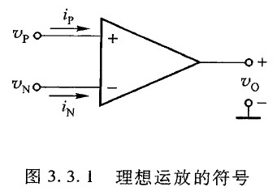
二、 工作区及其特点
（一）线性区
（1） i_{N}=i_{P} =0 “ 虚断 ”
（2） v_{N}=v_{P} =0 “ 虚短”
v_{O}=A_{VO} (v_{N}-v_{P})

Slide 3
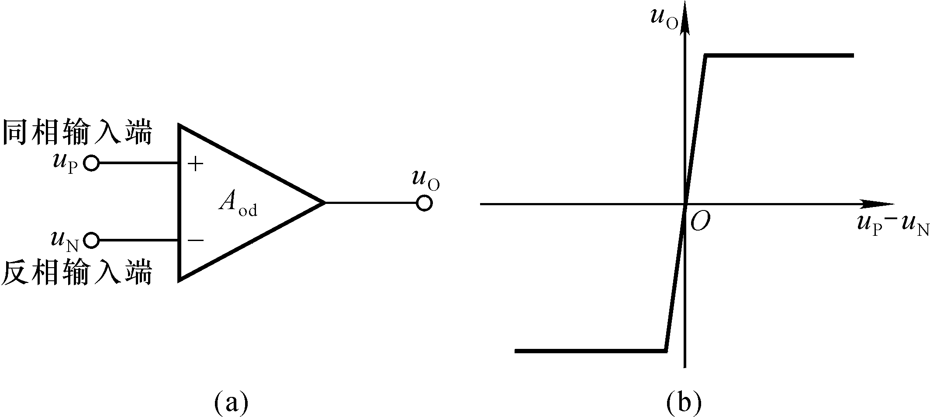
（二）非线性区 （1）输出电压u_{o}只有两种状态 （2）输入电流i_{d}=0

Slide 4
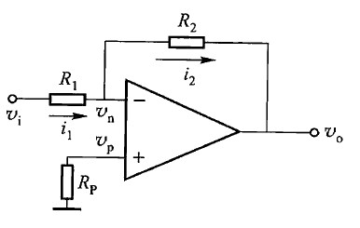
3.3.2 集成运放组成的基本电路
1. 反相放大电路
电路
特点

Slide 5
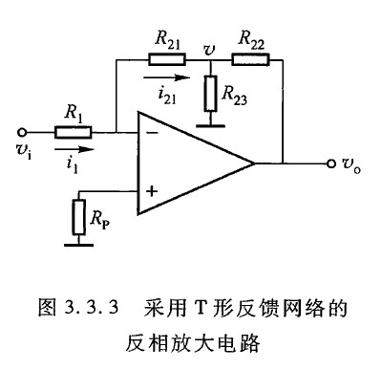
提高输入电阻的措施

Slide 6
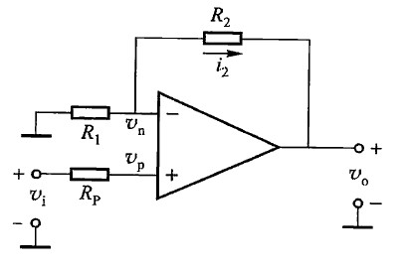
2. 同相输入放大电路 电路及特点

Slide 7
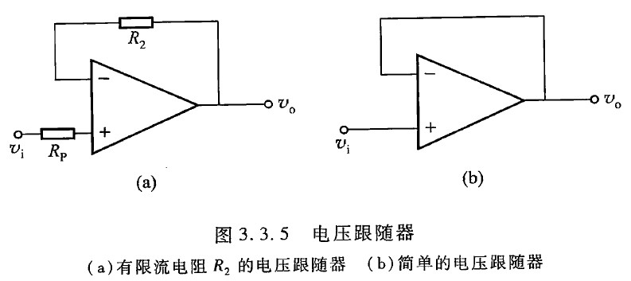
电压跟随器

Slide 8
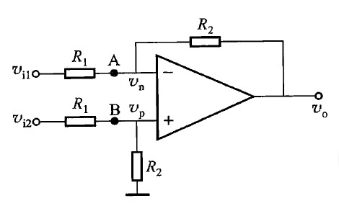
3. 差分输入放大电路 电路 特点

